Slide 1


NEGOCIO
E-COMMERCE
NOVIEMBRE 2015

Slide 2



¿QUÉ BUSCO?
No sólo conseguir ventas.
Principalmente conseguir
clientes
Intentaré lograr que mi comprador repita
Procuraré una
buena experiencia
de compra

Slide 3
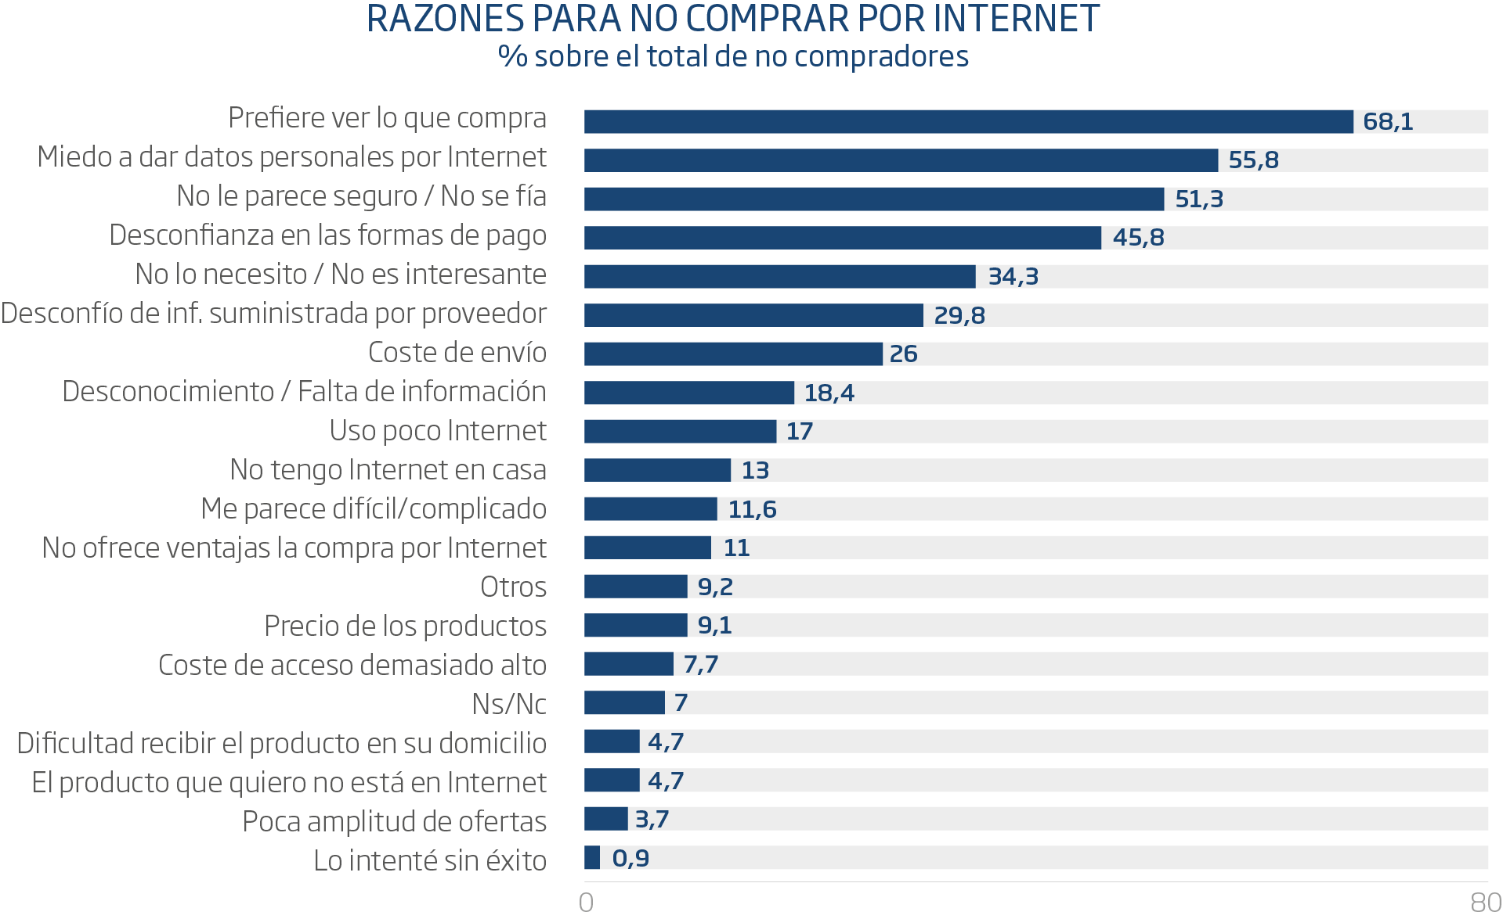
LOS QUE NO COMPRAN
ESTUDIO ONTSI
FUENTE: ONTSI

Slide 4

LOS QUE COMPRAN
ESTUDIO RESEARCH NOW
78%
de los encuestados españoles dijo que había comprado productos a un retailer en vez de a otro porque ofrecía más opciones de entrega.
59%
ha pagado más por productos porque las opciones de entrega eran mejores o más cómodas.
69%
de los consumidores españoles no ha finalizado un pedido online porque la entrega era demasiado cara.

Slide 5

LOS QUE COMPRAN
ESTUDIO RESEARCH NOW
La entrega gratuita es más importante
para los consumidores españoles que en cualquier otra región estudiada (96%)
Los consumidores españoles (78%) son los segundos en estar conformes después del Reino Unido, de esperar más tiempo para la entrega de sus productos si éstos son más baratos.
88% de los consumidores españoles comprarían más a un retailer que tuviera procesos de devolución más fáciles.

Slide 6
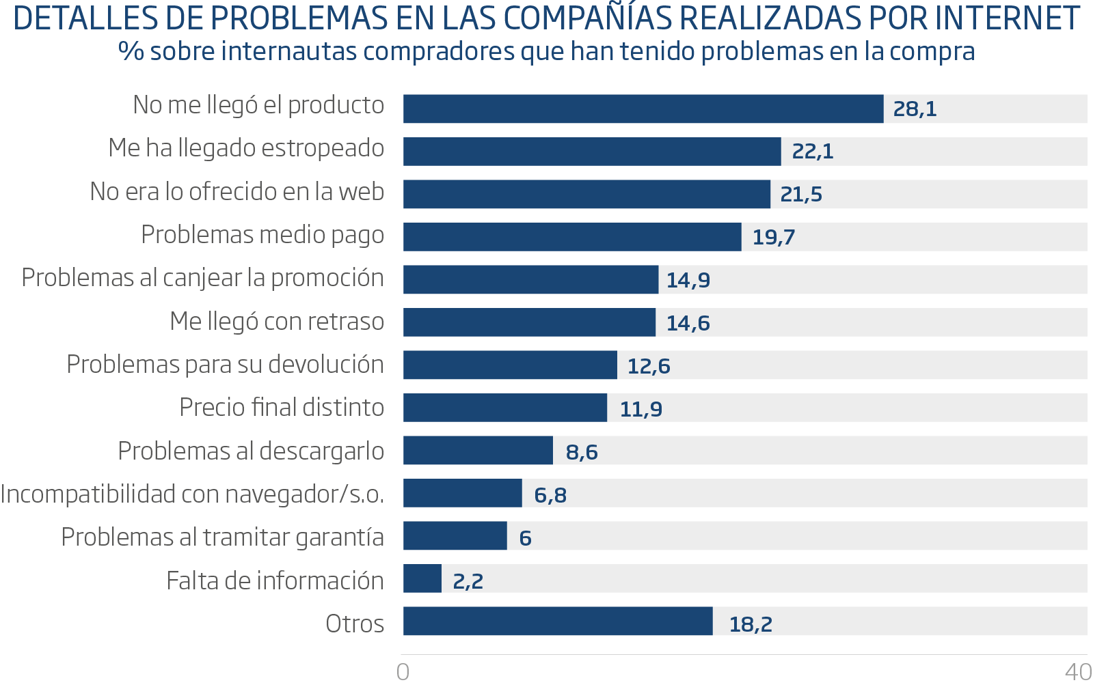
LOS QUE NO VOLVERÁN A COMPRAR
ESTUDIO ONTSI
FUENTE: ONTSI

Slide 7






CLAVES E-COMMERCE
LOGÍSTICA Y TRANSPORTE
ALMACENADO
PREPARACIÓN PEDIDOS
DISTRIBUCIÓN
DEVOLUCIÓN
Dropshipping
(Pedido pasa del fabricante al cliente final)
Almacén propio
Almacén externalizado
Packaging
(embalaje de fábrica del producto)
Picking
(incluir los productos en el pedido)
Packing
(embalar o empaquetar pedido)

Slide 8

¿EXTERNALIZAR?
Ausencia de grandes inversiones
Costes variables (economía de escala, mejores precios)
Mejora de calidad – expertos
No cometer errores en la elección
Menor control de los procesos
Dependencia

Slide 9
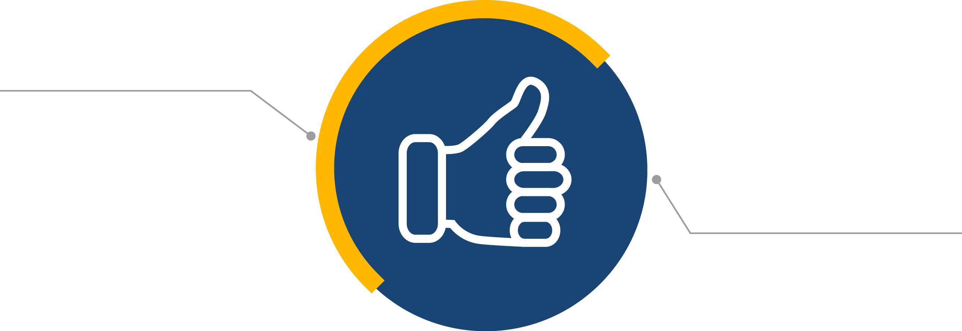
EL COMPROMISO
INFORMACIÓN
ROTURA DE STOCKS
PLAZOS DE DISTRIBUCIÓN

Slide 10


¿CUÁNDO?

Slide 11


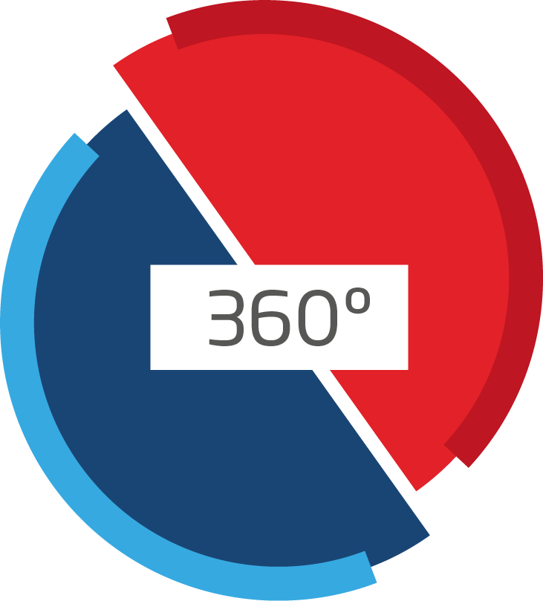



COMO QUIERAS

Slide 12

DONDE QUIERAS
Entrega en oficina elegida
Entrega en domicilio
Entrega en oficina de referencia
2.287 puntos profesionalizados para crear tu red de entrega

Slide 13

CUANDO QUIERAS
HOMEPAQ

Slide 14
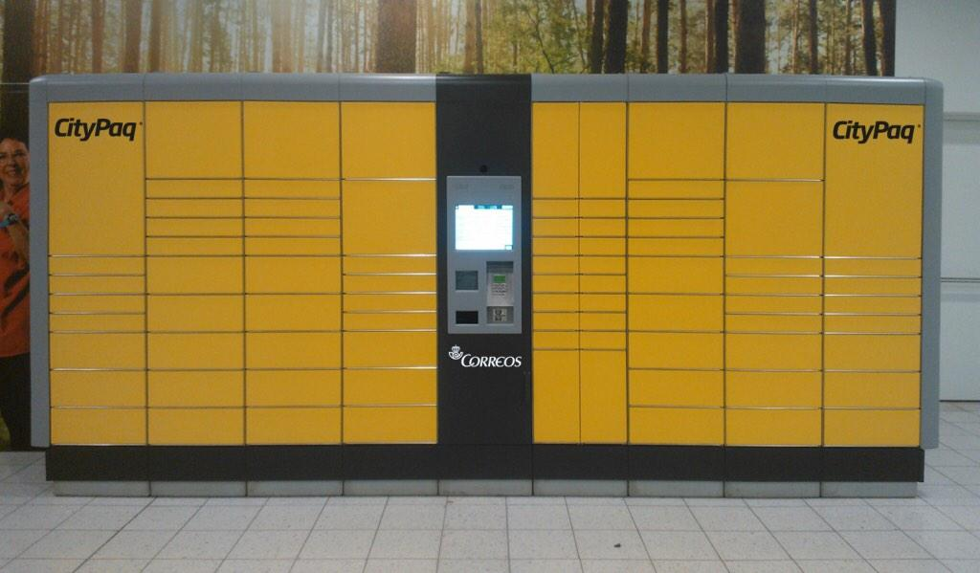
CityPaq

Slide 15


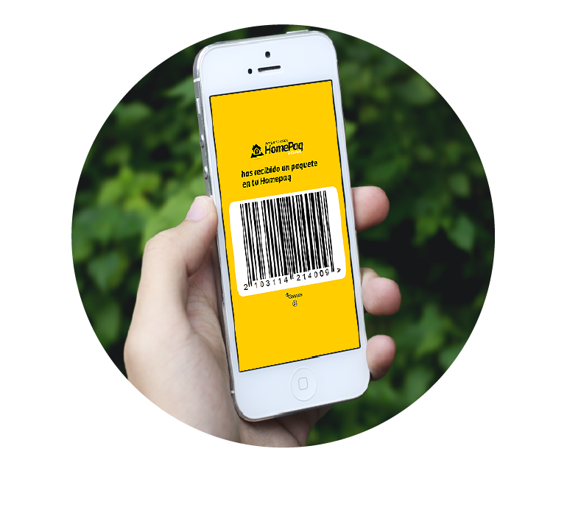
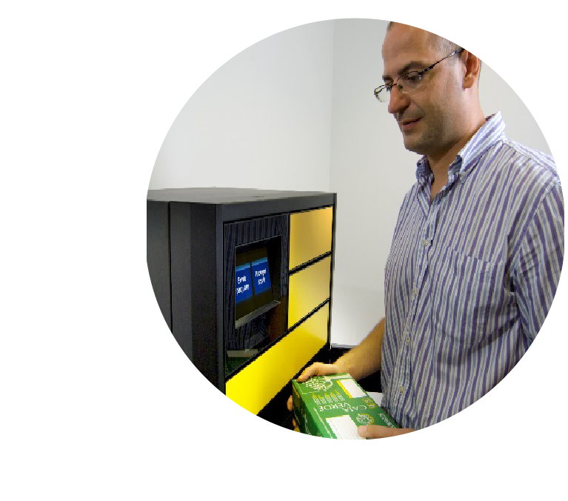
¿Cómo recibo un envío con mi app?
1
2
3
COMPRA EN TIENDA
RECEPCIÓN CÓDIGO EN APP MÓVIL
RECOGIDA
DE PAQUETE

Slide 16

OMNICANALIDAD
4,4 millones
de personas utilizaron un dispositivo móvil o tableta para sus compras
68,1%
de los internautas compradores que han utilizado tableta o móvil en compras considera adecuado o totalmente adecuado el dispositivo para esta tarea
Base: internautas compradores a través del dispositivo móvil.
Fuente: ONTSI 8mCommerce

Slide 17
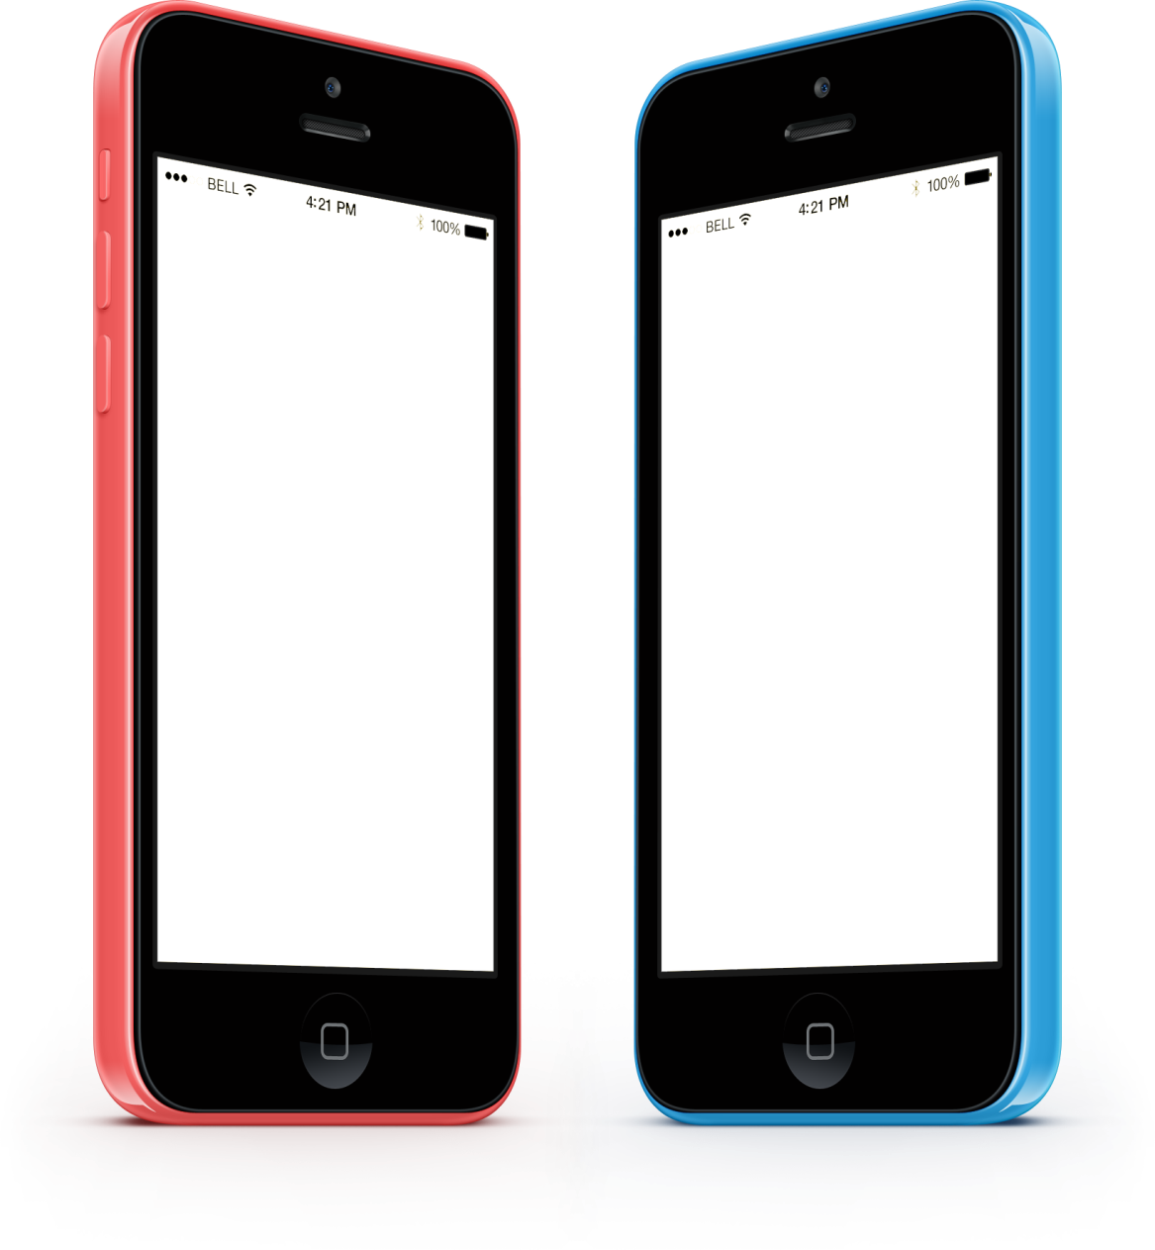
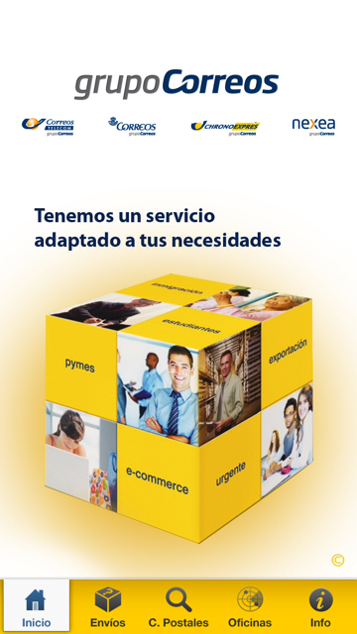
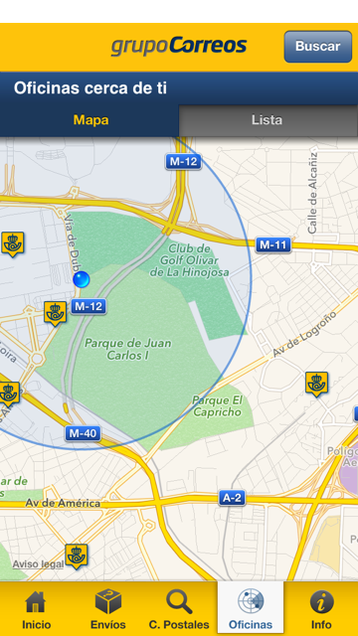

CORREOS INFO
Toda la información de tus envíos, oficinas y códigos postales en tu móvil

Slide 18
MUCHAS GRACIAS
DIRECCIÓN COMERCIAL Y MARKETING
ÁREA PAQUETERÍA
Unidad eCommerce

